Slide 1
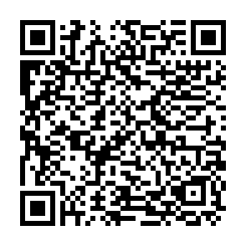
地域団体代表者 各位
令和８年度 春の区内一斉清掃
ごみ袋の申し込みはスマホで２分！
実施日、ごみ袋申込み
清掃後のごみ収集方法の
ご連絡はこちらから！ →
５月13日(水曜)午前12時まで
ごみ袋の配布日・場所
令和８年５月14日(木曜) 9時30分～12時00分
13時00分～16時00分
区役所 ４階 大会議室へお越しください。
一斉清掃の日 : 令和８年５月31日(日曜)
清掃時間・場所
貴団体の都合の良い時間と場所
※美緑花重点スポット登録団体さまは重点スポット
QRからのお申込みが難しい方は、裏面をご覧ください。

Slide 2
FAXでお申込みの方は下記の情報をお知らせください。
団体名：
代表者名：
回答者： お電話：
清掃活動の実施日時： □ ５月31日（日曜）に実施
時間帯( : ～ : )
□ 別日に実施 （ 月 日）
参加人数： 人
ごみの処理方法： □ ①（５袋未満の場合）月曜日または火曜日の
家庭ごみの日にステーションに出す
□ ②清掃実施日に指定するステーションに出す
土のう・土の有無（なし / あり [ ]袋）
※5月31日（日）以外に実施する場合は、団体から
環境局東灘事業所へ直接集荷依頼をしてください。
□ ③公園管理会のごみとして公園に出す
（ 公園）
資材の受取日： □ ５/14(木曜） / □ その他（ / ） /
□ 今回は資材不要
資材の受取者： 氏名： お電話：
資材の希望枚数： ①燃えるごみ袋（参加人数分かつ100枚まで）… 枚
②燃えないごみ袋（参加人数分かつ50枚まで）… 枚
③缶ビンペット袋（参加人数分かつ50枚まで） … 枚
④手持ちごみ袋（レジ袋サイズ・参加人数分まで）… 枚
※黄色ステッカー・東部建設事務所へ連絡要
お問合せ先：東灘区総務部地域協働課 長瀬・井内
電話： 841-4131 (代表）
FAX： 811-4901
Mail: h-matika@city.kobe.lg.jp

